Slide 1
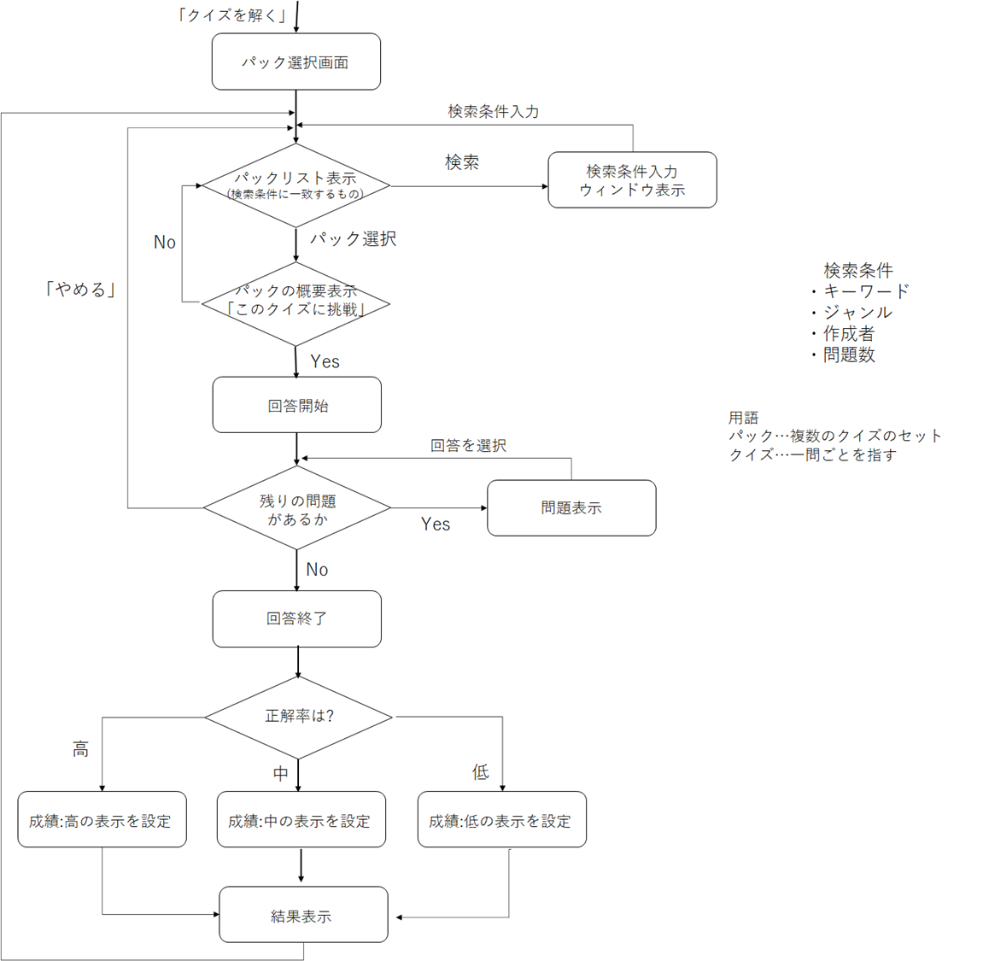
●機能一覧
◦スマホ一台で完結する機能
・正解率によって表示が替わる
・10~100問で選択
・公式の問題を解く
・自分で問題を作る
・ジャンルを決める
・クイズの編集
・ひとつ前の画面に戻る
・メニューに戻る
・アプリを終了する確認画面
・お気に入りクイズリストを作れる
・画像付きクイズ
◦サーバー等ありの機能
・作った問題を投稿する
・投稿された問題を解く
・投稿された問題を検索する
・人気の高い投稿をランキングにして公開する
メニュー画面
終了する
問題を解く
クイズを解く？
クイズを作る？
作る
パックを作る
新しく作る
NO
YES
パック新規作成
パックの編集
パック一覧表示
終了する
パックの選択
パック、クイズの検索
選択
検索
クイズを追加する
YES
問題文の入力
解答の入力
誤答の入力
ジャンルの選択
保存する
保存する
終了する

